Slide 1
경영경제데이터분석
RDD
(Regression Discontinuity Design)
- part 1
최 현 홍
(hongchoi@khu.ac.kr)

Slide 2
Contents
Introduction
What is RDD?
Conducting RDD Analysis
Comparing RDD with Other Methods
Recap

Slide 3
Objectives
학습 목표
RDD의 주요 개념을 이해한다
RDD의 주요 장단점을 이해한다
RDD의 설계 및 적용 방법을 이해한다
RDD의 분석 결과를 적절히 해석할 수 있다

Slide 4
Introduction

Slide 5


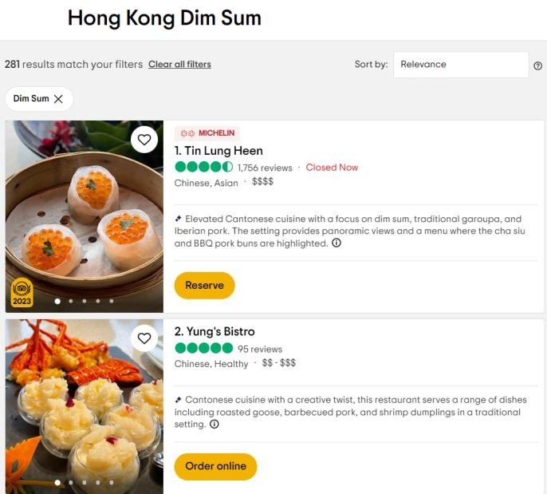
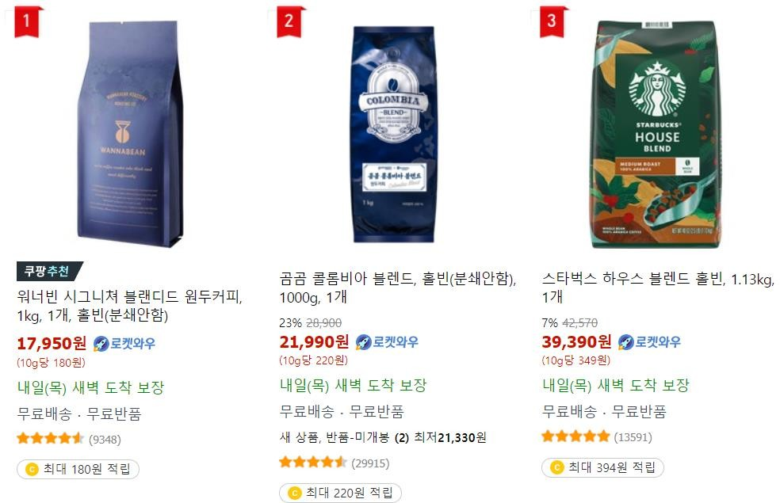

Introduction
온라인 리뷰 평점
온라인 플랫폼을 통해 다양한 제품과 서비스를 구매할 수 있게 되면서, 소비자 의견을 표현하기 위한 온라인 리뷰를 제공하는 플랫폼 역시 많 이 등장하고 있음
Tripadvisor에서 ‘홍콩 딤섬집’을 검색한 결과
쿠팡에서 ‘커피 원두’를 검색한 결과

Slide 6



Introduction
리뷰 평점의 표현 방식
그런데, 많은 리뷰 플랫폼들의 경우 5점 만점의 별점 체계를 이용하여
0.5점 단위로 제품에 대한 만족도를 표시하도록 하는 경우가 많음
그런데, 위 체계를 이용하여 평균 평점을 시각화함에 있어, 실제 평균 수치는 0.5 단위가 아니지만 시각화는 0.5 단위로 제시하는 경우가 많음 (반올림 컷오프)
커피 A
딤섬집 A
커피 B
딤섬집 B
커피 C
여러분이라면 어떤 커피를 구매하고 어느 딤섬집에 가겠는가?

Slide 7

Introduction
리뷰 평점의 효과
그런데, 많은 리뷰 플랫폼들의 경우 5점 만점의 별점 체계를 이용하여
0.5점 단위로 제품에 대한 만족도를 표시하도록 하는 경우가 많음
그런데, 위 체계를 이용하여 평균 평점을 시각화함에 있어, 실제 평균 수치는 0.5 단위가 아니지만 시각화는 0.5 단위로 제시하는 경우가 많음 (반올림 컷오프)
4.26
커피 A
4.34
딤섬집 A
4.74
커피 B
딤섬집 B
4.99
4.76
커피 C
실제 별점 수치를 보니 생각이 바뀌었는가?

Slide 8

Introduction
컷오프기반 별점 부여 방식에 따른 효과 분석
Anderson & Magruder (2012)는 RDD를 활용하여 이러한 반올림 컷오프 기
반 별점의 효과를 분석하였음
Anderson, M., & Magruder, J. (2012). Learning from the crowd: Regression discontinuity estimates of the effects of an online review database. The Economic Journal, 122(563), 957-989.
해당 연구는 미국에서 주로 활용되는 다양한 비즈니스 및 서비스에 대한 리뷰 공유 온라인 플랫폼인 Yelp의 식당 평점을 대상으로 하였음
식당 뿐 아니라 미용실, 헬스 클럽, 병원 등에도 평점을 매길 수 있으며, 웹페이지 혹은 모바일 어플리케이션을 통해 온라인 예약, 배달 등도 가능

Slide 9
Introduction
컷오프기반 별점 부여 방식에 따른 효과 분석
구체적으로, 해당 연구는 Yelp 평점 표기 방식 상 점수(컷오프 기준으 로 0.5단위로 나타내어짐)가 높으면 실제 식당 예약이 많을까? 라는 질문에 답하고자 하였음
그런데 만약 이러한 0.5 단위의 표기 방식이 실제 예약에 영향을 미친다면, 업주들은 컷오프 근처에 있는 자기 업장의 평점을 올리 기 위해 평점 조작을 해야 하는 압박을 느낄 수도 있지 않을까?
예) 여러분이 새롭게 식당을 창업했는데 평균 평점이 4.24라서 별 이 4개 라면…?

Slide 10
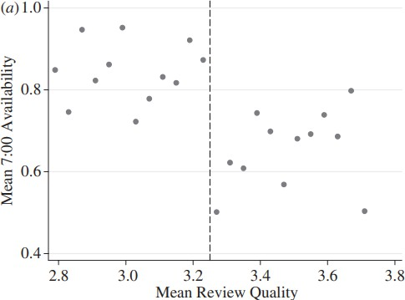
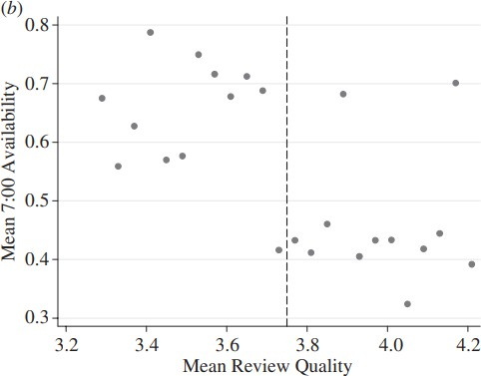
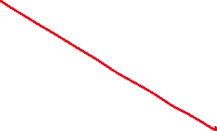
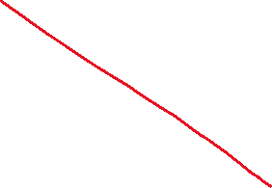
Introduction
별점 부여 방식에 따른 효과
해당 연구에서는 각 레스토랑의 저녁 7시 예약 가능 여부를 조사한 후, 주요
반올림 컷오프(3.25, 3.75 등)를 기준으로 아래와 같은 그래프를 제시하였음
3.25
3.75
위 그래프에 회귀선(regression line)을 그린다고 생각해보자

Slide 11
Introduction
컷오프기반 별점 부여 방식에 따른 효과 분석
해당 연구에 따르면 0.5 별점이 추가될수록 저녁 예약을 최대 약
19%p (49%) 증가시키는 것으로 나타났음
부가 정보가 없을수록(즉 0.5단위 별점의 영향이 강할수록) 그 영 향력이 더 강했음
소비자들이 식당 선택에 있어 Yelp 평점에 강하게 영향을 받는다
는 점을 시사
해당 연구에서는 이와 같은 별점 표기에 따른 효과가 존재한다면 컷 오프 근처 평점을 가진 업주가 별점을 조작할 가능성이 있다고 우려 하였음
우리 식당 리뷰가 4.24점이라면, 가짜 리뷰를 남겨 4.25점을 넘기 고 싶은 강력한 유혹을 느끼게 될 수 있음
다만 정량분석 결과 의심이 될만한 패턴은 관찰되지 않았음

Slide 12
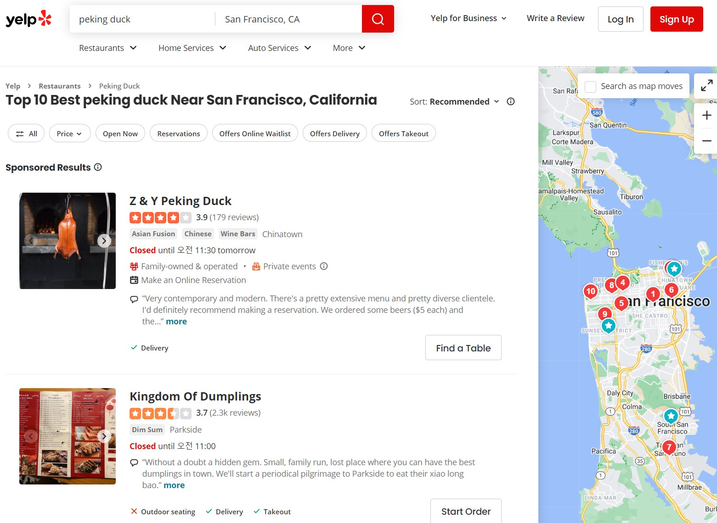
Introduction
해당 연구 때문인지는 모르겠지만…
실제 별점을
병기하는 식으로 수정

Slide 13
What is RDD?

Slide 14
Regression Discontinuity Design
임의 규칙과 자연 실험
우리가 사는 세상은 다양한 임의 규칙들로 이루어져 있음
Yelp에서는 별점을 5점 만점으로 0.5점 단위로 실제 점수를 반올림하여 시각화하였음 (왜?)
대한민국에서 초등학교는 아동이 만 6세 된 날이 속하는 해의 다음 해
3월 1일에 입학이 가능함 (왜?)
A대학에서는 학점이 3.8을 넘으면 대학원 진학 시 장학금을 받음 (왜??)
대한민국에서는 만 19세가 되는 해의 1월 1일부터 술을 구입할 수 있음
(왜?????)
이러한 임의 규칙들은 편의성 때문에 정해진 경우가 많지만, 데이터 분석가 입장에서 이러한 임의 규칙들은 일종의 자연 실험 환경을 만들어주기도 함

Slide 15
Regression Discontinuity Design
회귀불연속설계(Regression Discontinuity Design)의 유래 (1)
RDD는 Thistlethwaite and Campbell (1960)에 의해 개발되었음
Regression-discontinuity analysis: An alternative to the ex post facto experiment.
당시 미국 정부에서는 대학 진학 희망 고등학생들의 PSAT 시험 결과에 따라
National Merit Scholarship (NMS)이라는 장학금을 수여하였음
해당 장학금은 PSAT 점수가 특정 점수 이상인 경우에만 수여가 되었음
매년 난이도 등을 고려하여 기준 점수가 변경됨
Thistlewaite and Campbell (1960)에서는 다음과 같은 질문에 관심이 있었음
NMS 장학금의 수여가 무사히 대학을 졸업하는 데 영향을 줄까?
분석 대상 인과관계는 무엇인가? 처치군과 대조군은 무엇인가?

Slide 16
Regression Discontinuity Design
회귀불연속설계(Regression Discontinuity Design)의 유래 (2)
Naïve한 접근법: NMS 장학금 수혜자와 미수혜자의 대학 졸업 확률을
비교하면 되는 것 아닌가?
그러나 위와 같은 단순 비교는 장학금 수혜가 대학 졸업에 미치는 인 과 관계를 보이기에 적절하지 않음
NMS 장학금 수혜자는 성적이 좋은 학생들이고, 이들은 대학에 진
학해서도 학업을 우수한 성적으로 이어 나갈 가능성이 높음
즉, NMS 장학금 수혜자는 아무래도 대학 진학 후 무사히 졸업할 가능성이 높을 것
즉, 위와 같은 단순 비교는 NMS 장학금의 효과를 과대추정할 가 능성이 큼
장학금을 줘서 졸업한 것이 아니라, 원래 잘하는 학생이라 졸업했을 수도?

Slide 17
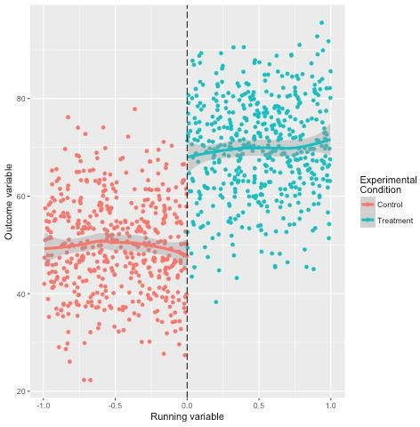
Regression Discontinuity Design
회귀불연속설계(Regression Discontinuity Design)의 유래 (3)
Thistlethwaite and Campbell (1960)에서 제시한 RDD의 핵심은 컷오 프에 인접한 사람들만을 비교하는 것
처치군: 컷오프를 살짝 넘어 NMS 장학금을 수혜한 사람
대조군: 컷오프에 살짝 못미쳐 NMS 장학금을 수혜받지 못한 사람
이 두 그룹의 회귀선에 불연속(단절)이 존재하는가?
예) PSAT 1500점이
컷오프라면
1499 이상 1500 미만
vs
1500 이상 1501 미만
비교

Slide 18
Regression Discontinuity Design
RDD의 주요 개념
임계값(컷오프, cutoff)
처치를 받게 되는 조건을 결정하는 기준점
예) Yelp 평점에서 3.25, 3.75, 4.25, 4.75 등, 장학금 지원 기준 점수
임계값을 기준으로 처치군과 대조군이 구분됨
할당 변수(assignment variable, running variable)
임계값 설정의 대상이 되는 변수
예) Yelp 평점, PSAT 점수 등
cf) 결과 변수(outcome variable): 처치에 따라 영향을 받을 것으로 기대하는 변수
예) 식당 예약률, 대학 졸업률 등
대역폭(bandwidth)
배정변수의 특정 임계값 기준으로 어느 범위의 데이터를 포함할 것인지를 나 타내는 기준
예) Yelp 평점 ±0.25점, PSAT 점수 ±1점 등

Slide 19


Regression Discontinuity Design
_{RDD 주요 개념 예} HH증권에서는 주식 보유액 일정금액 이상을 기준으로 선정된 고객을 대상으로
VIP 고객 선정 이벤트를 진행하여 각종 혜택을 제공함 (환전 및 거래 수수료 등)
Q. VIP 고객 선정으로 인한 효과(주식 거래량 증가)는 어떻게 측정해야 할까?
주식 거래량
(결과변수)
HH증권 VIP 고객 미선정
HH증권 VIP 고객 선정 (처치)
대역폭
주식 보유액
(할당변수)
임계값

Slide 20
Regression Discontinuity Design
인과성 추론에서 RDD의 의의
간단하면서도 강력한 시각화
RDD는 인과성 추론 및 주장에 도움이 되는 강력한 시각화 자료를 제시 할 수 있음 (cf. DID)
최초로 제안된 당시(1960)보다도 최근 다양한 분야에서 더 널리 활용됨
선택 편향에 대응
임계값 근처의 관측치들은 유사한 특성을 가진다고 합리적으로 가정할 수 있는 경우가 많기 때문에 선택 편향에 어느 정도 대응할 수 있음
준실험 방법론
무작위통제실험이 불가능한 상황에서 적절한 할당변수, 임계값 및 대역 폭을 설정하여 실험과 유사한 분석 환경을 제공하고 강력한 인과성 추론 의 근거를 제시할 수 있음

Slide 21

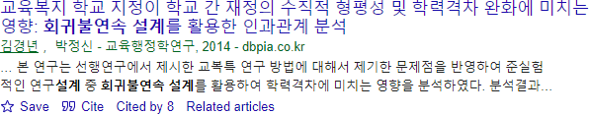
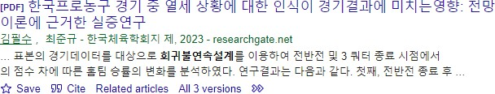
Regression Discontinuity Design
RDD를 활용한 연구들 (1)
특정한 임계값에 의한 처치가 들어가는 경우 유용
할당 변수: 소득
처치: 기초노령연금 수급 결과 변수: 소득 및 소비
할당 변수: 저소득학생 수 처치: 교육복지학교 지정 결과 변수: 학습부진아 비율
(학력 격차 완화)
할당 변수: 전반 및 3쿼터 종료 시점의 점수차 처치: 열세 상황 인식
결과 변수: 승률
21

Slide 22
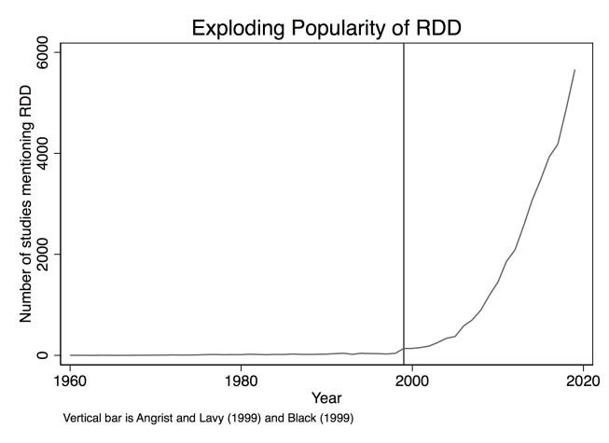
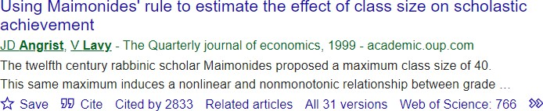

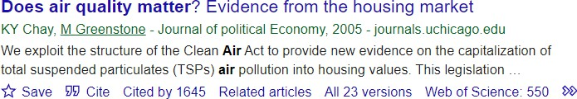
Regression Discontinuity Design
RDD를 활용한 연구들 (2)
할당 변수: 반 인원
처치: 소/대형 반 (Maimonides’ rule)
결과 변수: 학습 성과
할당 변수: 거주지 처치: 고급 초등학교 결과 변수: 부동산 가격
할당 변수: 대기질 수준 처치: Clean Air Act 적용 결과 변수: 부동산 가격

Slide 23

Regression Discontinuity Design
번외) Maimonides’s rule
12세기 유대인 철학자인 Moses Maimonides가
주장한 교육 원칙
이스라엘 공립학교의 반 정원은 40을 초과하면 안된다는 원칙
반 정원이 40명을 초과할 경우 반드시 새로운 반이 개설되어야 한다고 주장
40명이라는 명확한 임계값 제시

Slide 24
Regression Discontinuity Design
RDD의 주요 가정
할당 변수와 결과 변수의 연속성
임계값 기준으로 할당 변수와 결과 변수가 자연스러운 연속적인 분포를
가져야 한다는 가정
이러한 연속성을 바탕으로 임계값 주변의 관측치들이 동질적이라는 가정 을 할 수 있으며, 이를 바탕으로 처치군과 대조군의 차이가 처치에 의한 것이라고 주장할 수 있음
조작 가능성의 부재
관측치들이 처치를 받거나 받지 않기 위해 할당 변수를 조작할 수 없어야 하며, 임계값 주변에서 분포가 자연스럽게 형성되어야 함
임계값 주변의 동질성
임계값 근처의 관측치들이 비교적 동질적이라는 가정으로, 다른 관찰되 지 않은 특성들 역시 유사할 것이라고 가정

Slide 25
Regression Discontinuity Design
RDD의 한계 (및 이에 따른 주의사항) (1)
일반화의 어려움
할당 변수 임계값 근처의 관측치들만이 분석에 포함됨
이에 따라 일부 관측치들이 분석에서 제외될 수 있으며, 임계값 근처의 관측치들이 관심 대상 전체 모집단을 대표하지 않는다면 일반화 범위가 제한됨 (cf. PSM)
대역폭 선택의 어려움
임계값으로부터 얼마나 떨어진 관측치까지 분석에 포함하느냐는 매우 중 요한 문제이지만 적절히 결정하기 어려운 경우도 많음
너무 좁은 대역폭을 선택하면 관측치 수가 줄어들어 분석의 정밀도가 떨 어질 수 있으며, 너무 넓은 대역폭을 선택하면 처치군과 대조군 사이의 동질성이 약해지고 임계값 근처의 불연속성을 제대로 포착하지 못할 수 있음

Slide 26
Regression Discontinuity Design
RDD의 한계 (및 이에 따른 주의사항) (2)
데이터 제한
임계값 근처의 관측치가 충분하지 않다면 적절한 분석이 어려울 수 있음
예를 들어, 적절한 수준의 관측치가 확보되지 않는다면 적절한 통계적 검 정을 수행하기 어렵고 분석 결과의 신뢰도가 저하됨
조작 가능성
할당 변수에 조작 가능성이 있는 경우 임계값 근처 관측치의 분포를 왜곡
시킬 수 있기 때문에 분석의 유효성에 영향을 미침 (RDD 주요 가정 위배)
예) 장학금을 받기 위한 임계값을 학생들이 사전에 알고 있다면, 임계값 인근의 학생들이 해당 점수를 얻기 위한 별도의 노력을 하는 경우가 있을 수 있음 → 분포가 어떻게 변화할까?

